Slide 1
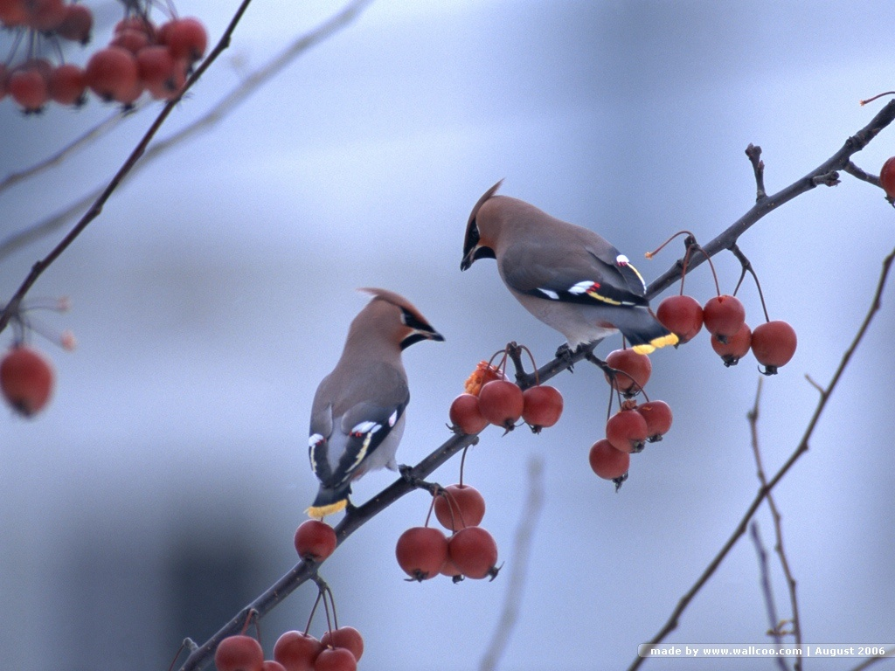
KÍNH CHÀO THẦY, CÔ VÀ CÁC EM THÂN MẾN
MÔN ÂM NHẠC LỚP 5

Slide 2
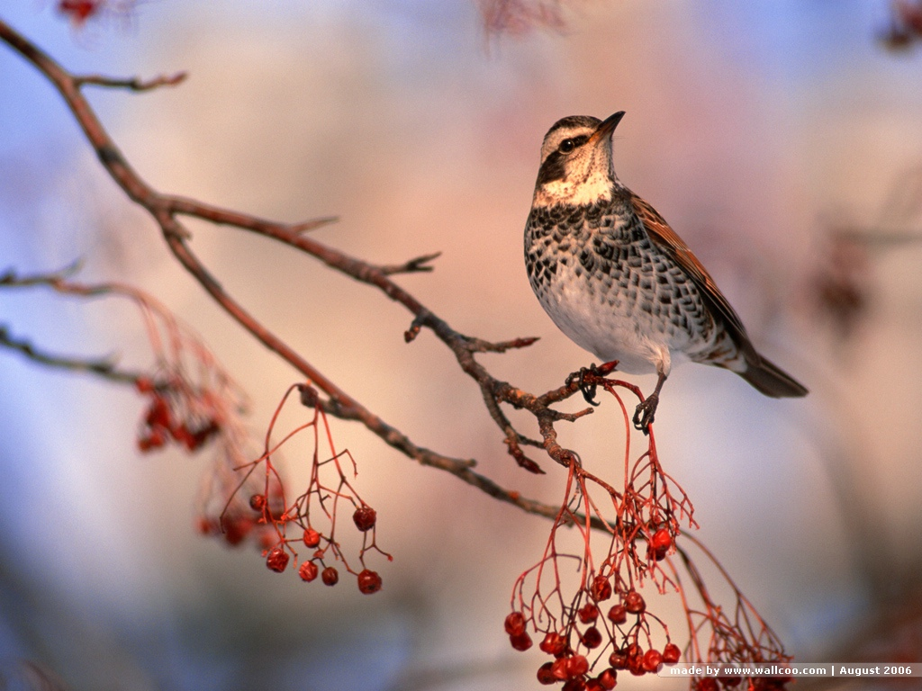

Môn : Âm nhạc
I, Kiểm tra bài cũ:
Bài: Con chim hay hót
Nhạc : Phan Huỳnh Điểu
Lời : Theo đồng dao

Slide 3
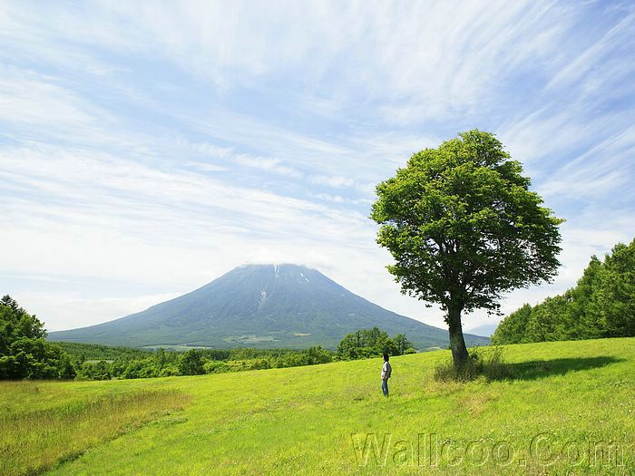

Âm nhạc:
Tiết7 Ôn tập bài hát : Con chim hay hót
Ôn tập TĐN số 1,số2
Nội dung 1: Ôn tập bài hát Con chim hay hót.
a. HS nghe lại bài hát
- Cả lớp ôn lại bài hát kết hợp vỗ tay đệm theo nhịp.

Slide 4
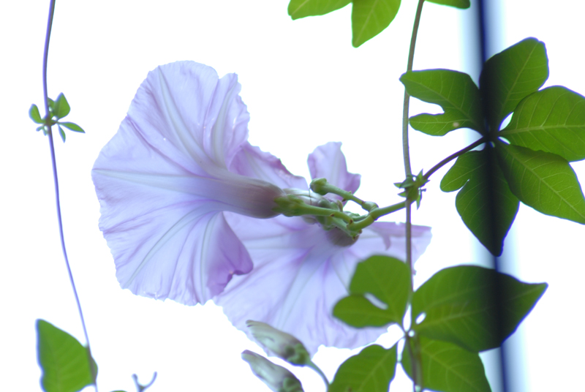
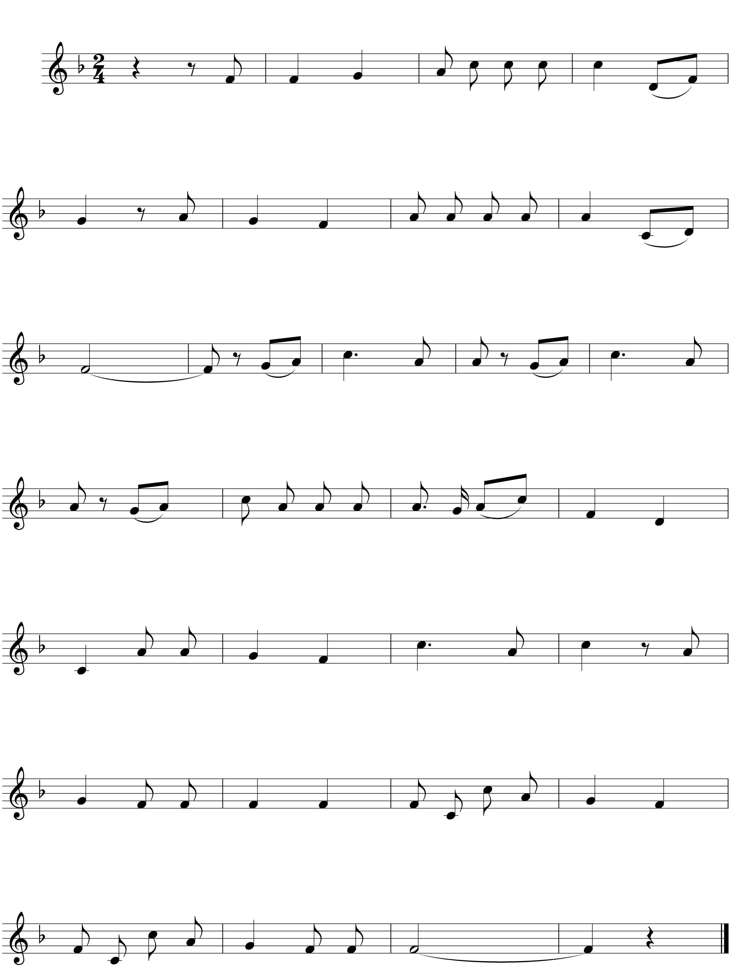
Con chim hay hót Nhạc: PHAN HUỲNH ĐIỂU
Lời: Theo đồng dao
Con chim hay hót. Nó đứng nó hót cành
đa. Nó ra cành trúc. Nó rúc nó rúc cành
tre. Nó hót le te. Nó hót la
ta. Nó hót le te la ta (mà) nó bay vô
nhà. Ấy nó ra ruộng lúa. Nó múa, nó
chơi. Ơi chim ơi, chim ơi là ới chim ơi, chim
ơi là ới chim ơi, ơi chim ơi.

Slide 5
Âm nhạc:
Tiết7 Ôn tập bài hát : Con chim hay hót
Ôn tập TĐN số 1,số2
* Phân lớp thành 2 đội : A và B
Đội A hát kết hợp đội B gõ đệm theo phách.
- Đội B hát kết hợp đội A gõ đệm theo nhịp.
b, Hát lĩnh xướng và đồng ca
Đồng ca : Con chim đến cành tre.
Lĩnh xướng : Nó hót le te đến vô nhà.
Đồng ca : Âý nó ra đến ơi chim ơi.

Slide 6
Âm nhạc:
Tiết7 Ôn tập bài hát : Con chim hay hót
Ôn tập TĐN số 1,số2
C, Hát kết hợp động tác phụ họa
- Hướng dẫn phụ họa.
- Đại diện một số em trình bày trước lớp.

Slide 7
Âm nhạc:
Tiết7 Ôn tập bài hát : Con chim hay hót
Ôn tập TĐN số 1,số2
B, Nội dung 2: Ôn tập TĐN số1, số2
1. Ôn tập TĐN số 1:
Luyện tập cao độ:
***********
H? Thang âm trên có những nốt nhạc nào?
GV đàn cao độ:
Cả lớp đọc cao độ – đọc theo dãy – cá nhân.

Slide 8
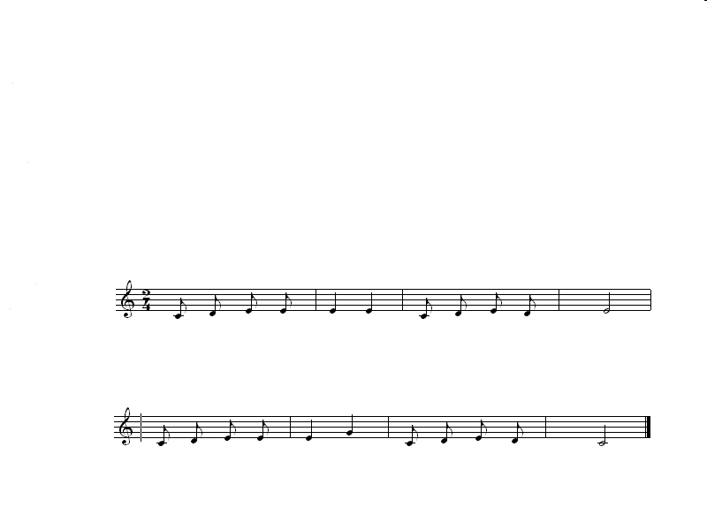
Âm nhạc:
- Làm quen với cách đánh nhịp 2/4
TĐN số 1: Cùng vui chơi
Vui tươi
Cầm tay nhau ta đi chơi, đàn ai đang ngân nga.
Cầm tay nhau ta vui hát, ngàn tia nắng chan hòa.

Slide 9


Âm nhạc:
- GV đàn TĐN số 1
- Cả lớp đọc nhạc kết hợp ghép lời ca.
* Đội A đọc nhạc, đội B ghép lời và ngược lại.
* 2 hs trình bày trước lớp

Slide 10
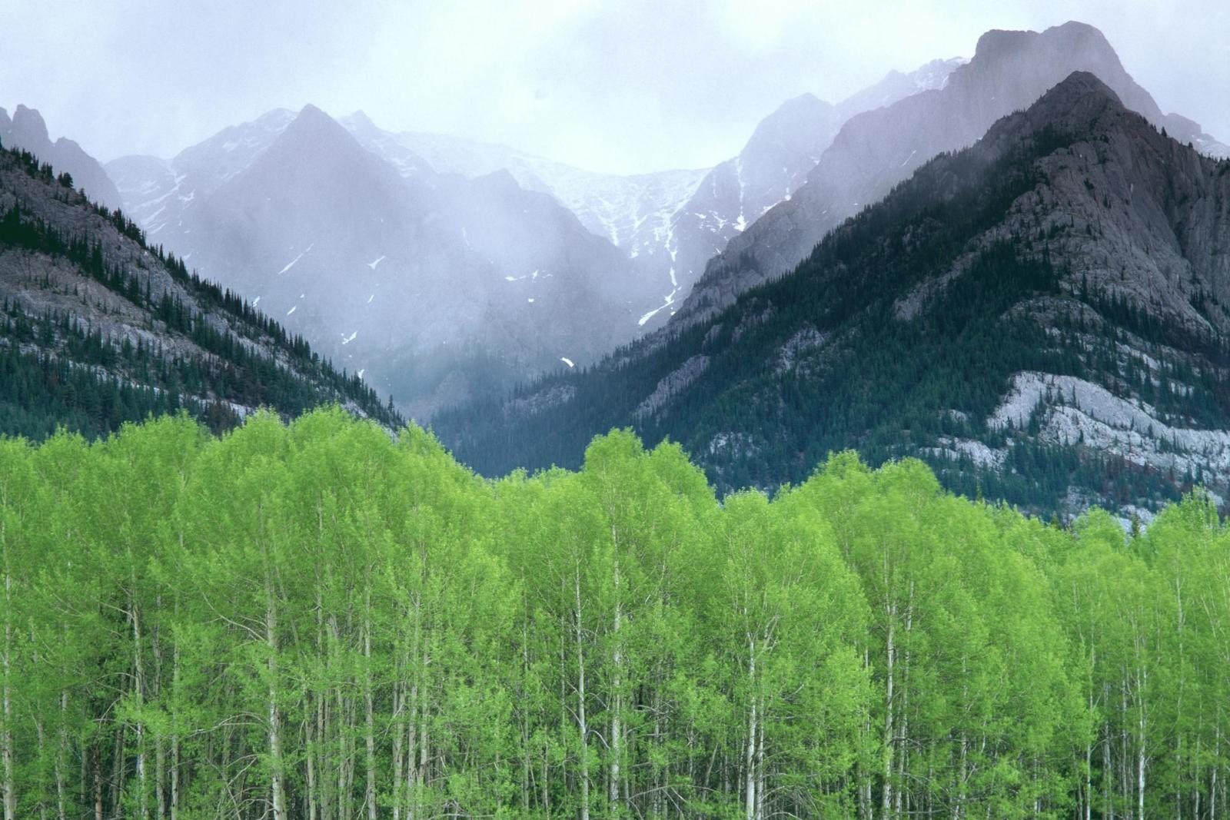
2, Ôn tập TĐN số 2
- Luyện tập cao độ:
- Đàn cao độ: HS đồng thanh theo nhóm, cá nhân.
- Làm quen với cách đánh nhịp 3/4

Slide 11
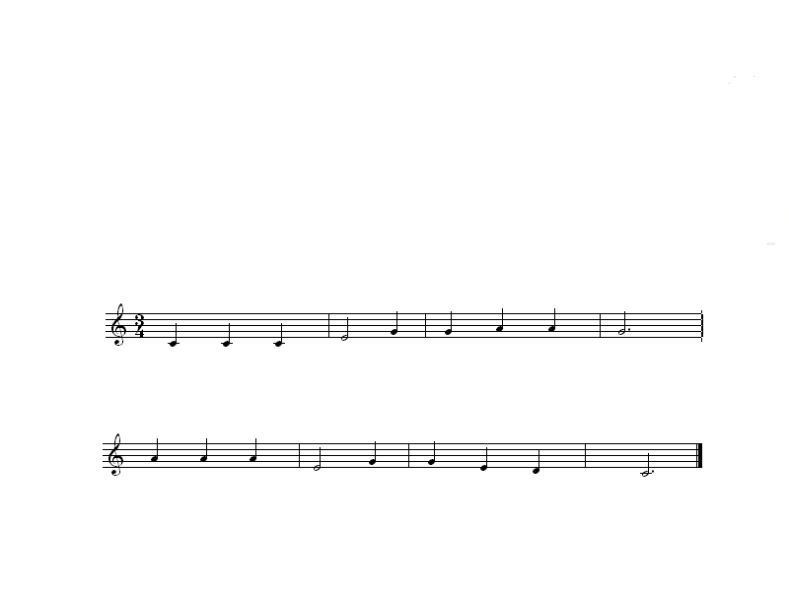
TĐN số 2: Mặt trời lên
Vừa phải – nhịp nhàng
Mặt trời vừa lên chim ca hót khắp nơi.
Cất bước tới trường tiếng hát vang yêu đời.

Slide 12

Âm nhạc:
- GV đàn TĐN số 2
- Cả lớp đọc nhạc, ghép lời ca.
* Đội A đọc nhạc, đội B ghép lời ca và ngược lại.
* Trình bày trước lớp.

Slide 13
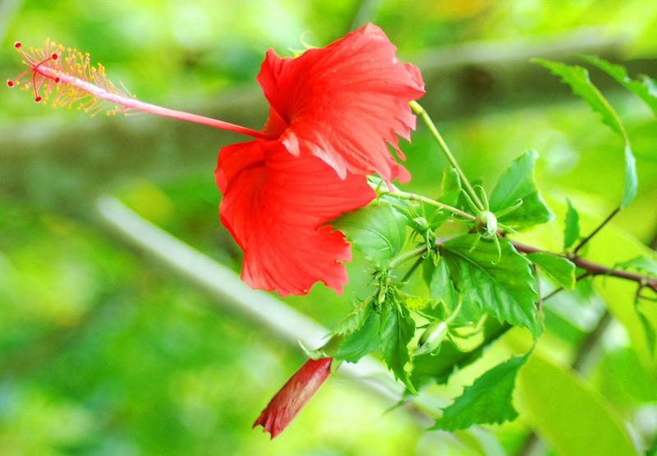
III, Củng cố - dặn dò:
Các em vừa học bài gì ?
Nhạc và lời của ai ?
H?. Qua bài hát, em có cảm nghĩ điều gì ?
- Lớp hát lại bài hát kết hợp gõ nhịp.
Dặn dò: Các em đọc bài đọc thêm :
CHIẾC CỒNG CỦA NỮ THẦN A-TÊ-NA

Slide 14
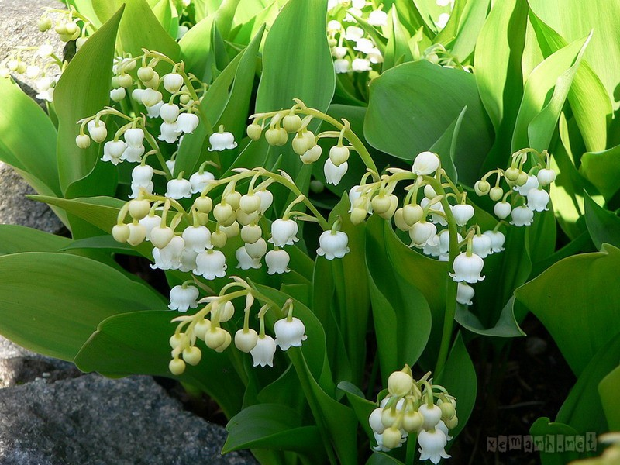


Chúc thầy, cô và các em mạnh khỏe

